Slide 1
Jak nas widzą, tak nas malują
Portrety nauczycieli wykonane przez dzieci ze świetlicy szkolnej

Slide 2
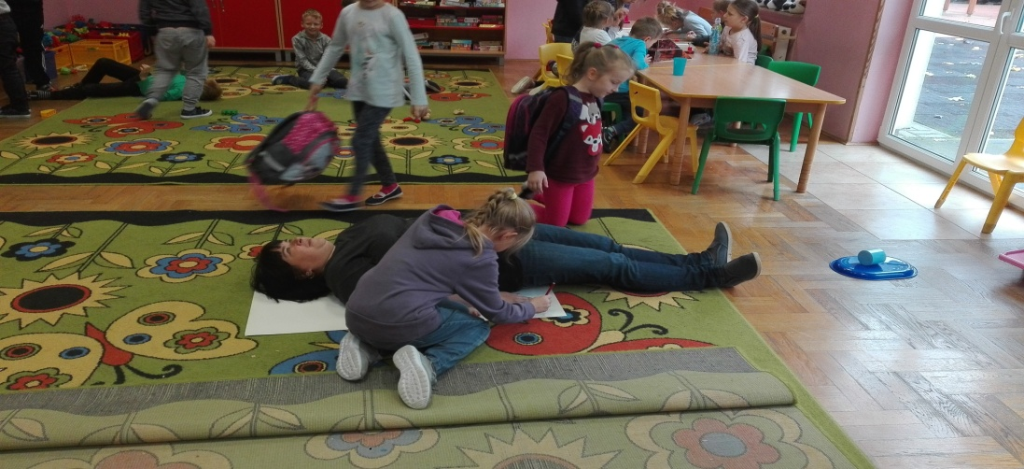
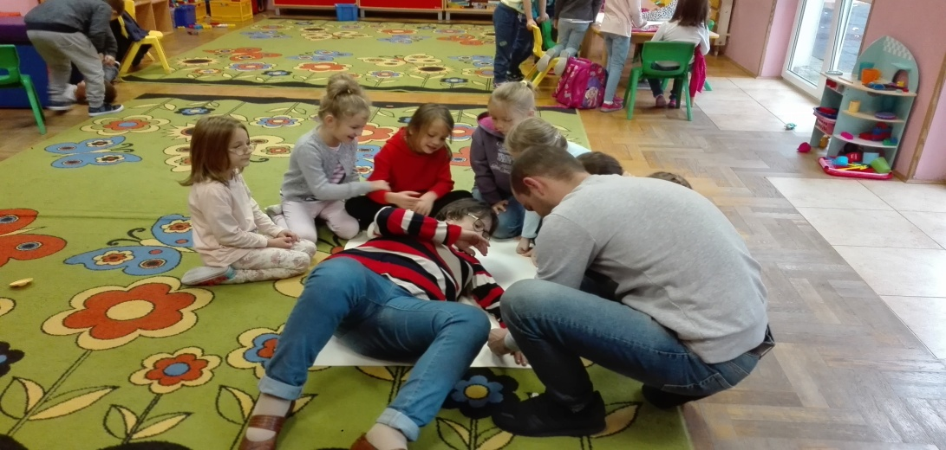
Z okazji dnia edukacji narodowej dzieci ze świetlicy szkolnej namalowały portrety nauczycieli

Slide 3
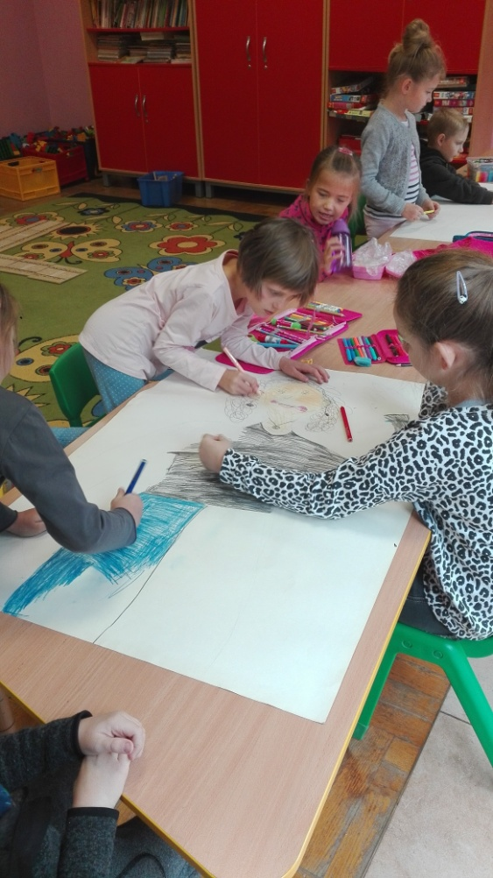
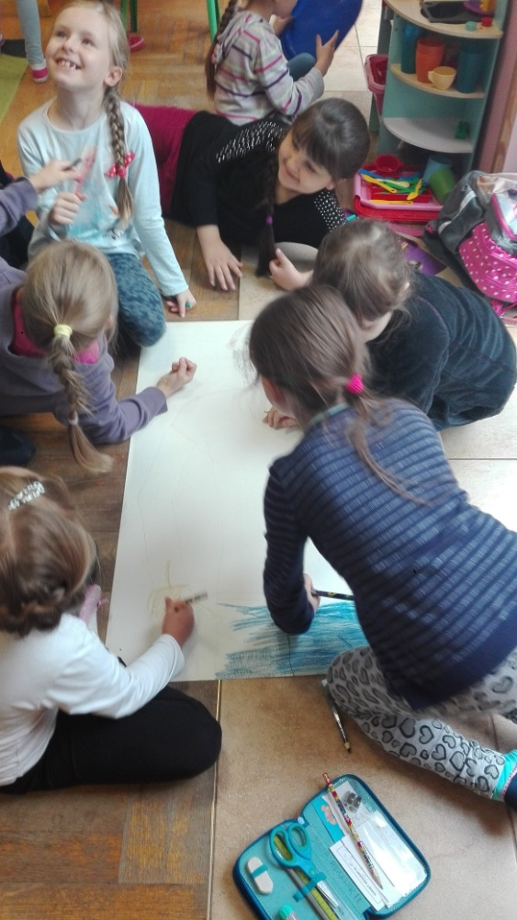
Praca wre…

Slide 4
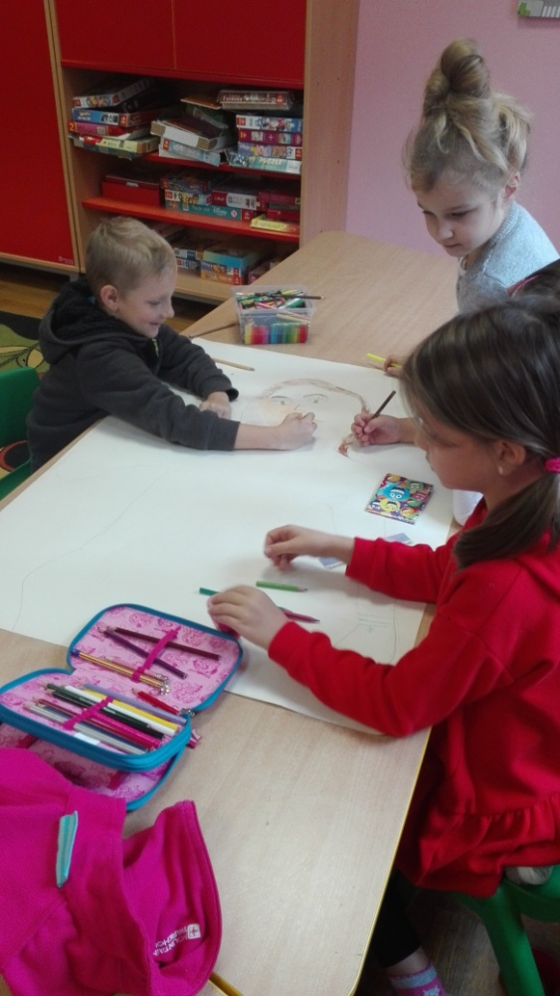
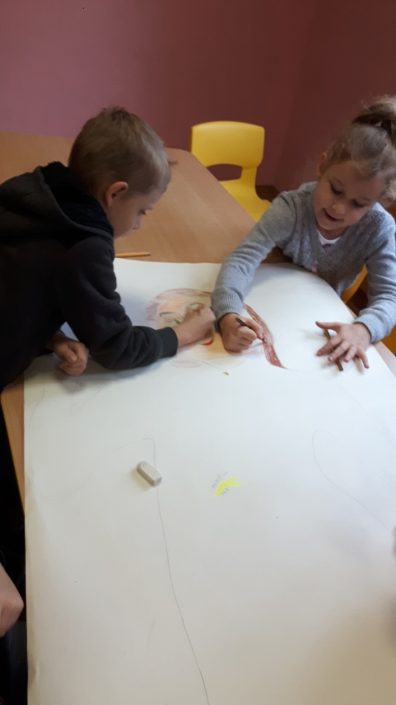
Wszyscy się dobrze bawią…

Slide 5
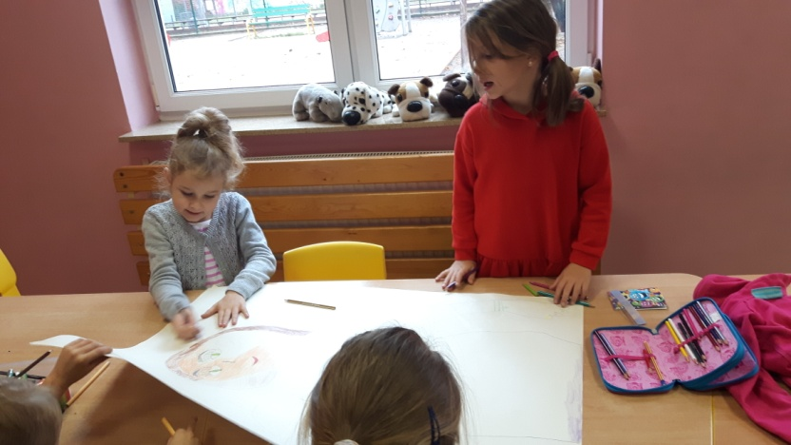
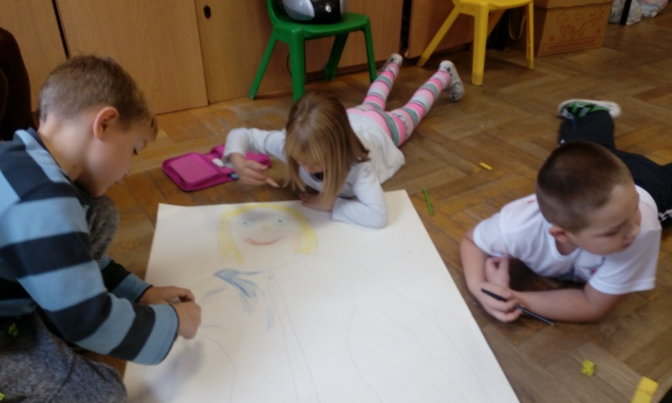
A co rysują inni…???

Slide 6
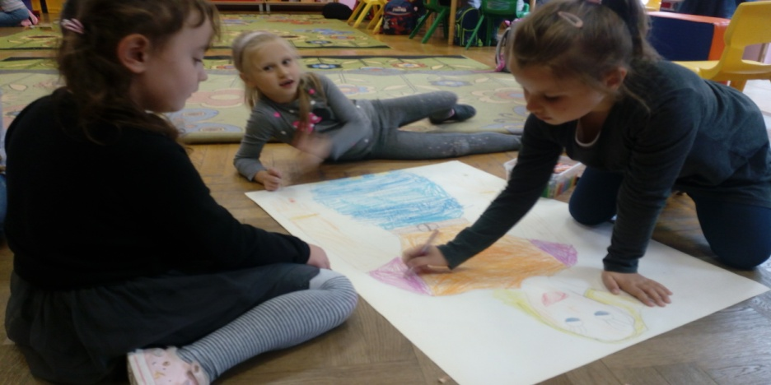
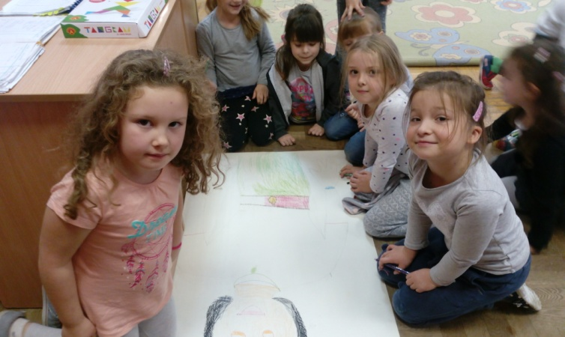
My już kończymy… a my jeszcze nie …

Slide 7
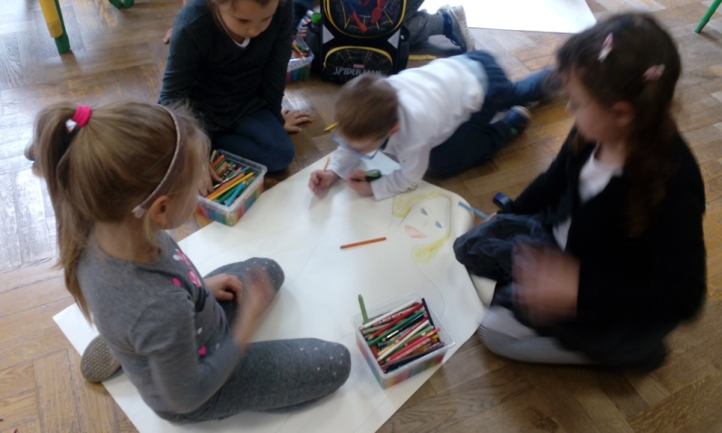
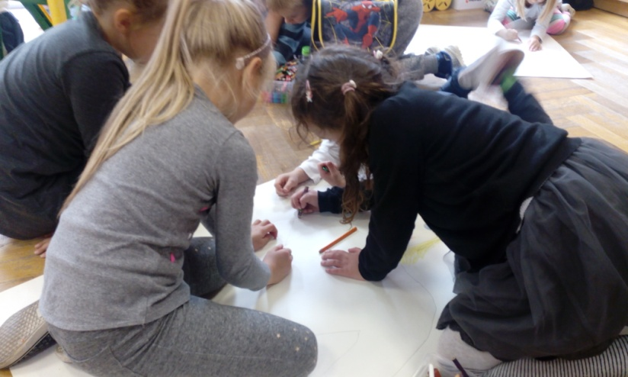
Współpraca mile widziana…

Slide 8
Efekty końcowe

Slide 9
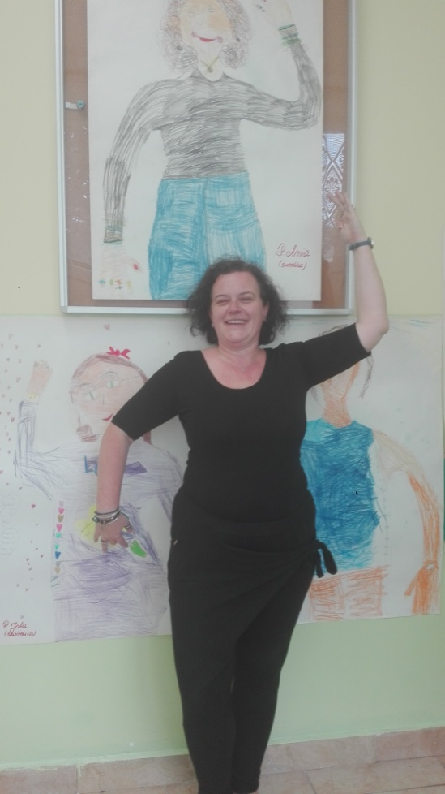
Pani Ania

Slide 10
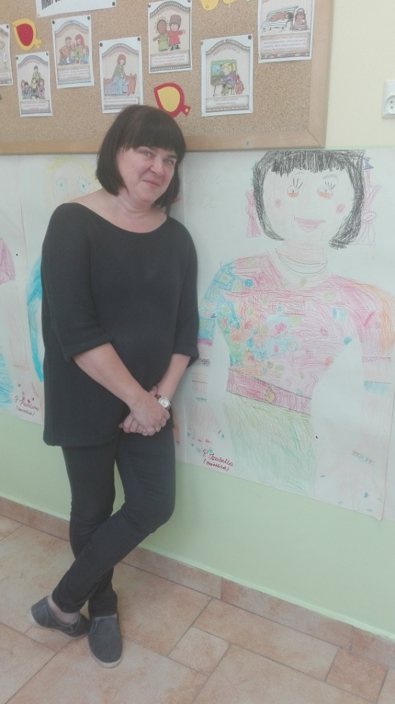
Pani Iza

Slide 11
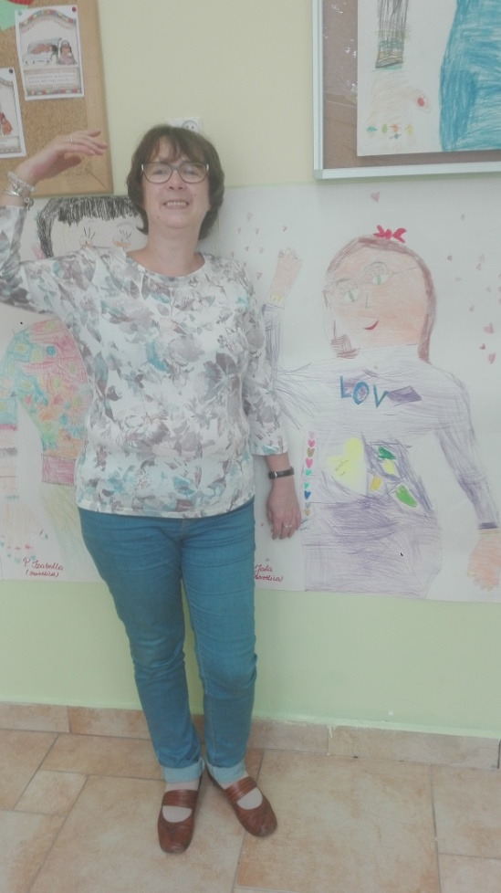
Pani jola

Slide 12
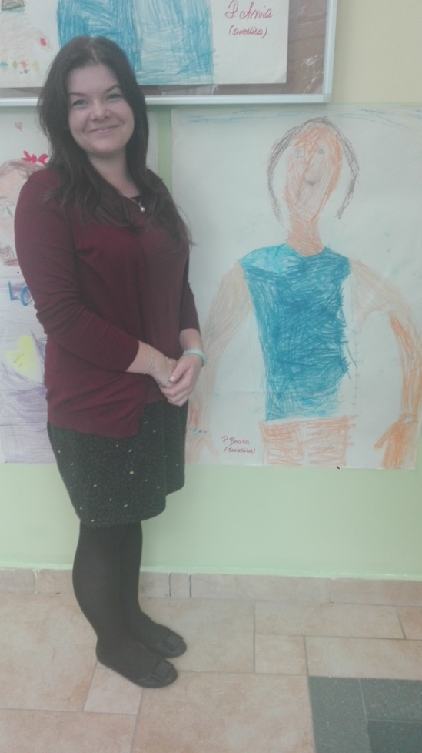
Pani beata

Slide 13
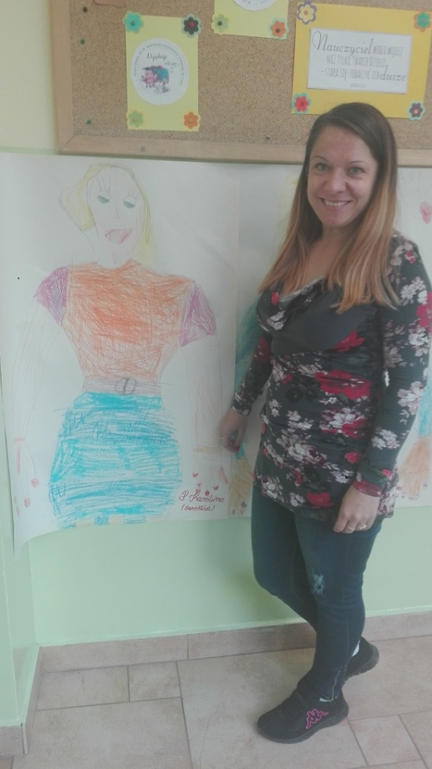
Pani karolina

Slide 14
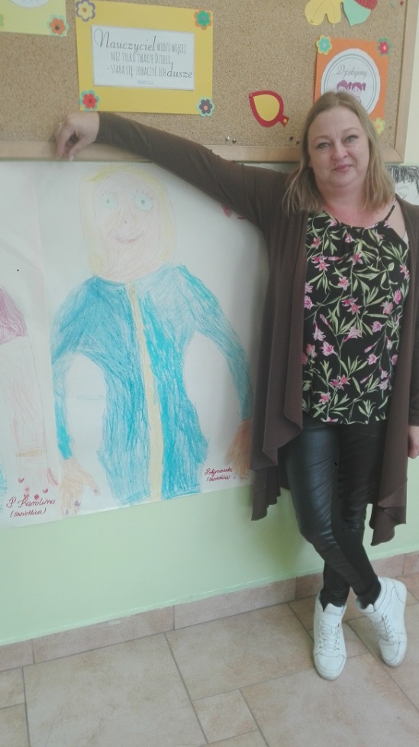
Pani Agnieszka

Slide 15
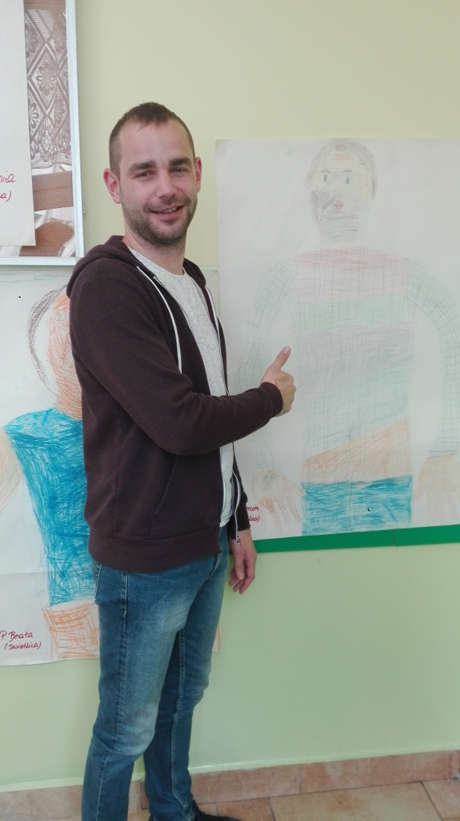
Pan marcin

Slide 16
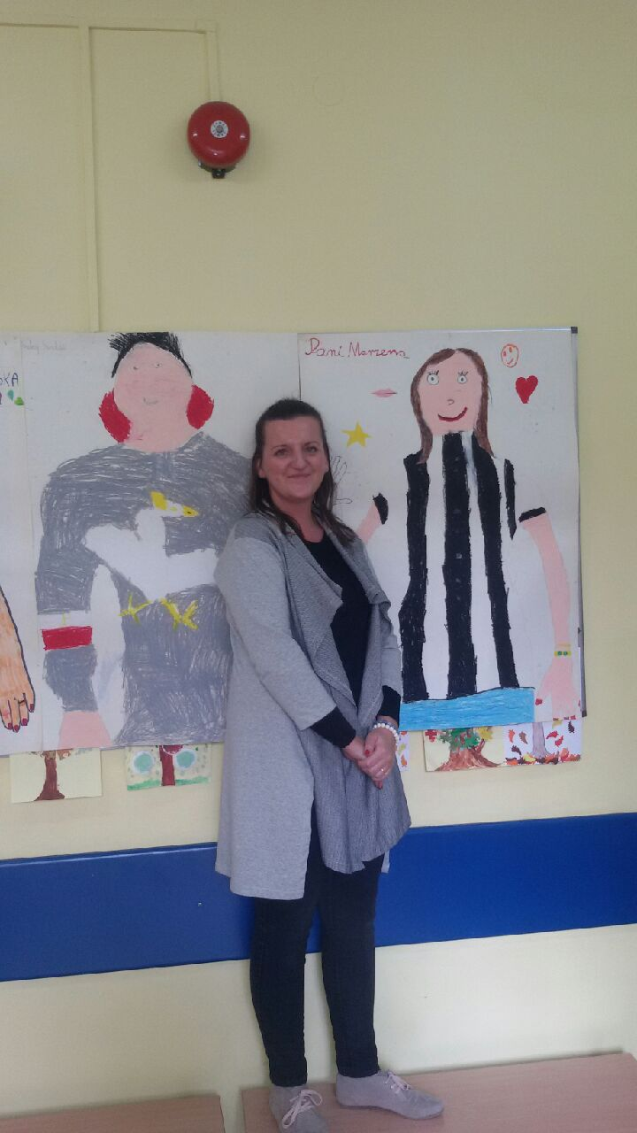
Pani Marzena

Slide 17
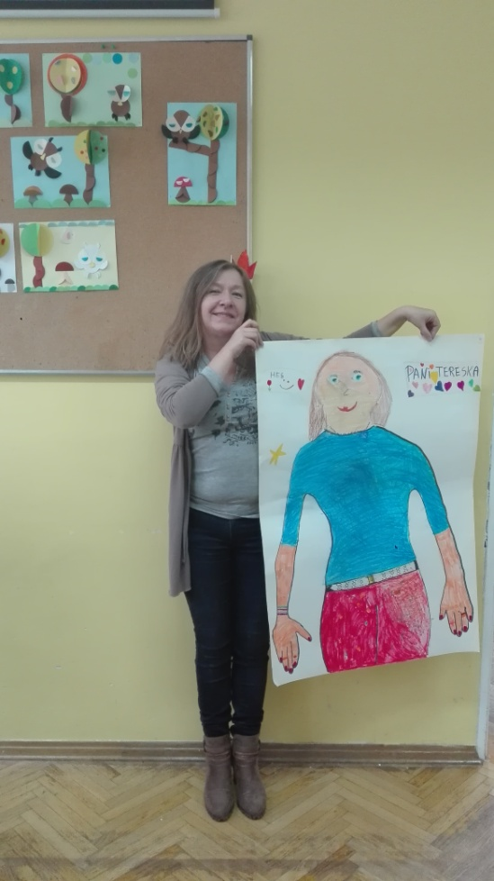
Pani teresa

Slide 18
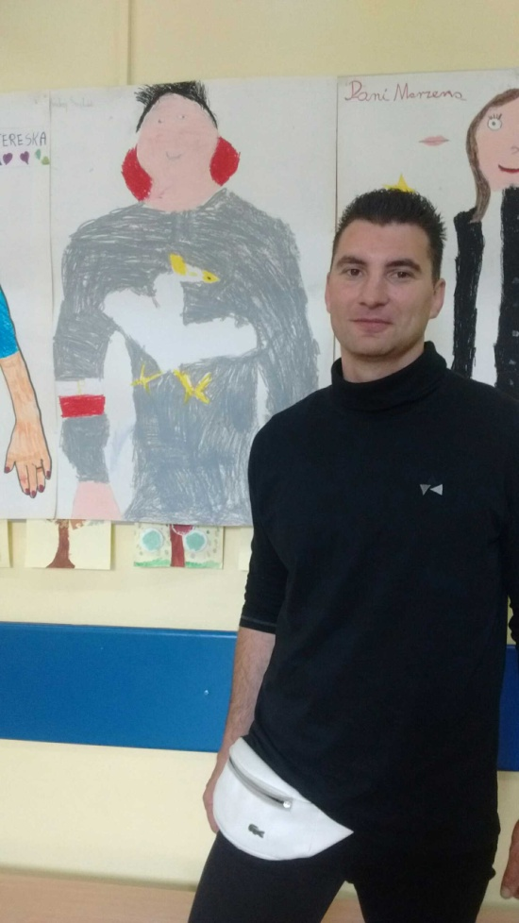
Pan Andrzej

Slide 19
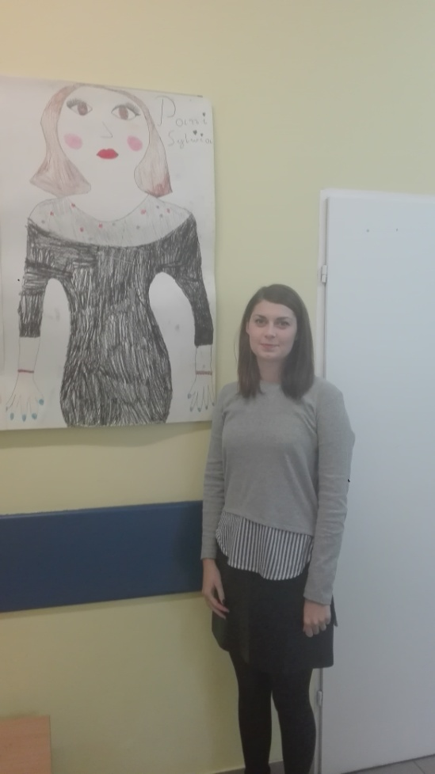
Pani sylwia

Slide 20
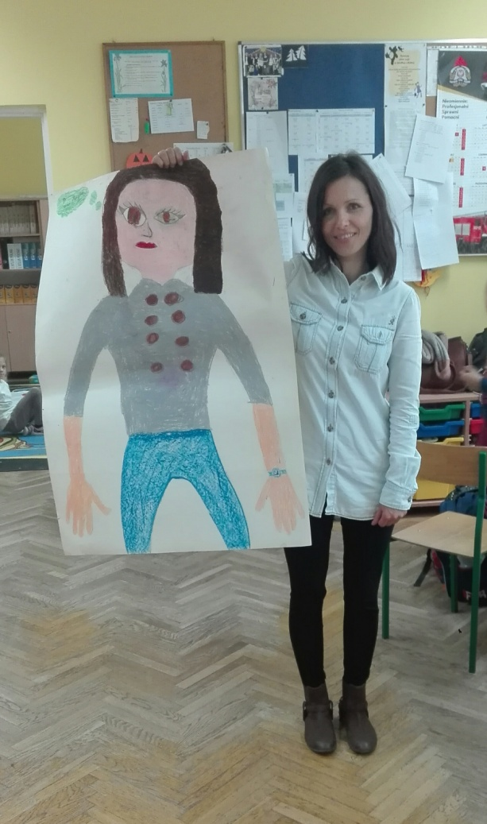
Pani magda

Slide 21
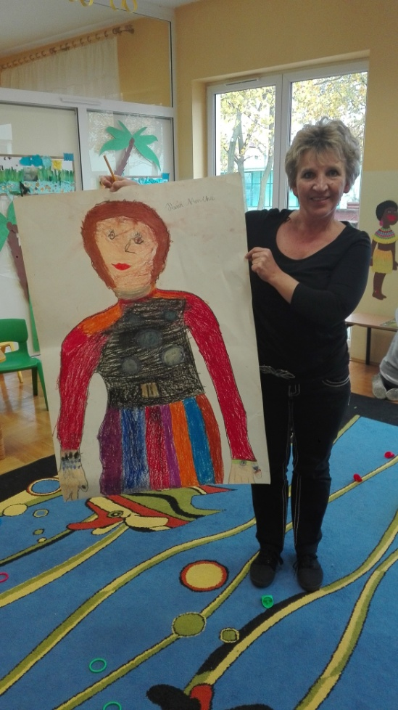
Pani monika

